Slide 1
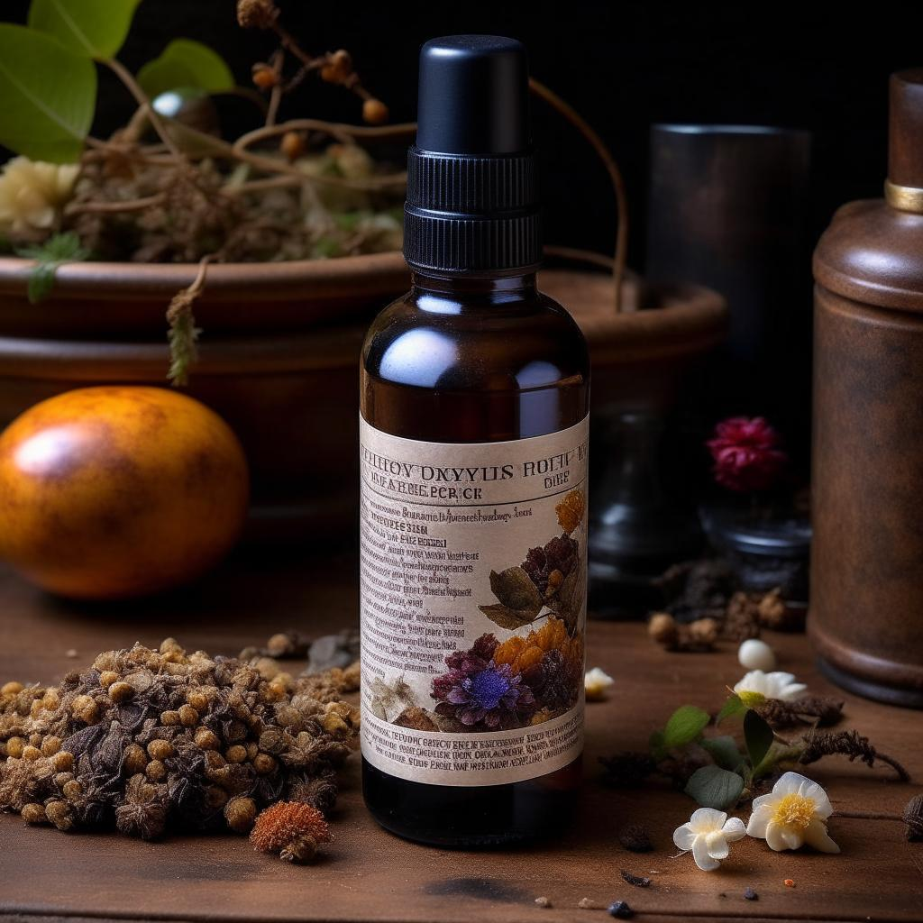
ПОЛИКОМПОНЕНТНЫЙ АНТИБАКТЕРИАЛЬНЫЙ ФИТОПРЕПАРАТ
Евстратенко Анастасия, Замазий Арианна,
Метлева Анастасия Сергеевна
«Кузбасский государственный аграрный университет имени В.Н. Полецкова»

Slide 2
Актуальность проекта:
РОСТ СМЕРТНОСТИ СЕЛЬСКОХОЗЯЙСТВЕННЫХ ЖИВОТНЫХ В МИРЕ ОТ АНТИБИОТИКО-РЕЗИСТЕНТНОСТИ МИКРООРГАНИЗМОВ.

Slide 3

Проблемы:
1.Большой охват поголовья, болеющего воспалительными заболеваниями мягких тканей (кожи, слизистых оболочек).
2. Привыкание возбудителей болезней животных к антибиотикам.
3. Распространение мульти резистентных штаммов микроорганизмов.
4. Наличие антибиотиков в сельскохозяйственной продукции

Slide 4
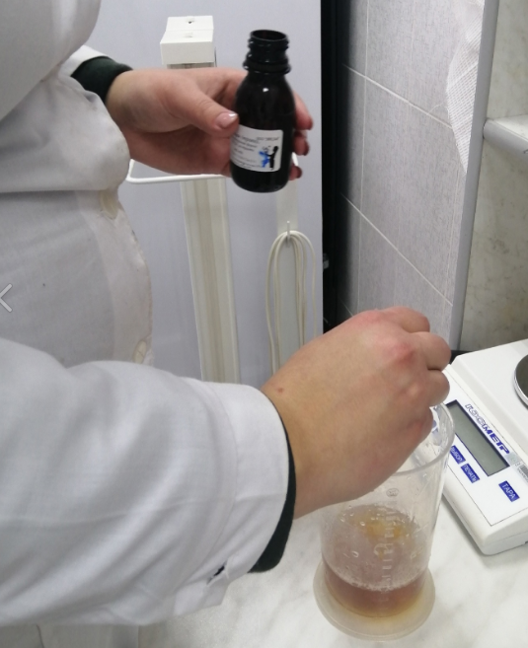
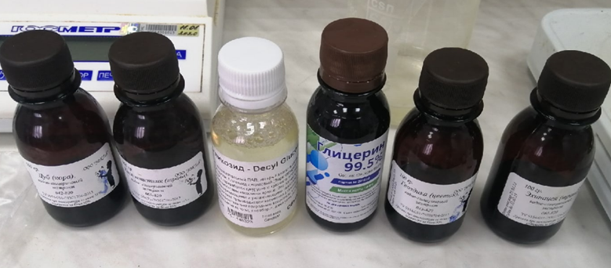
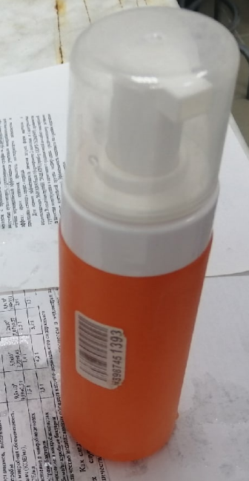
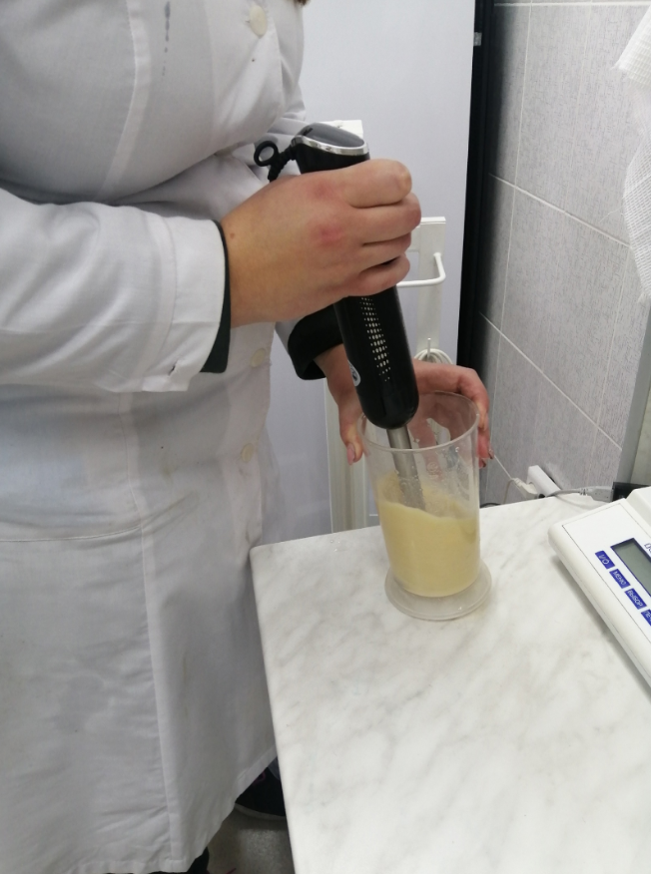
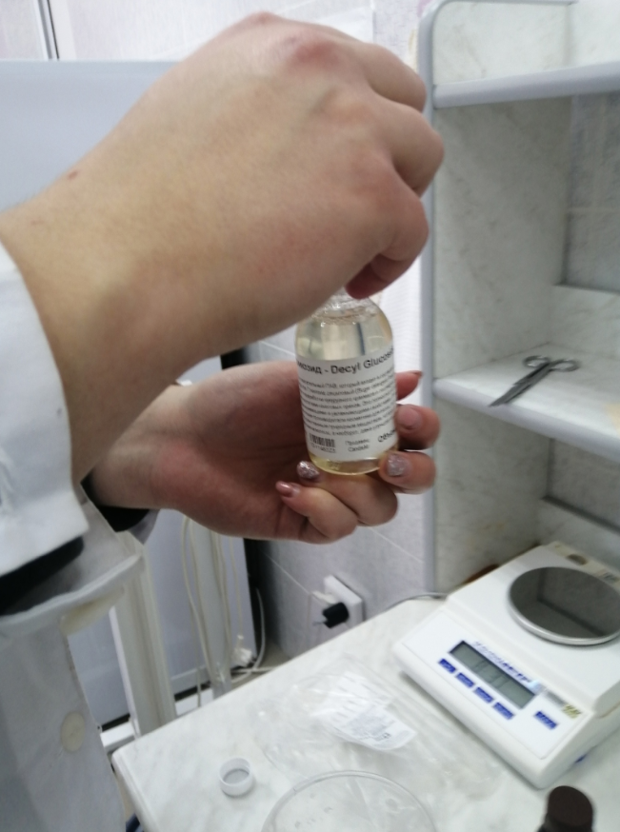
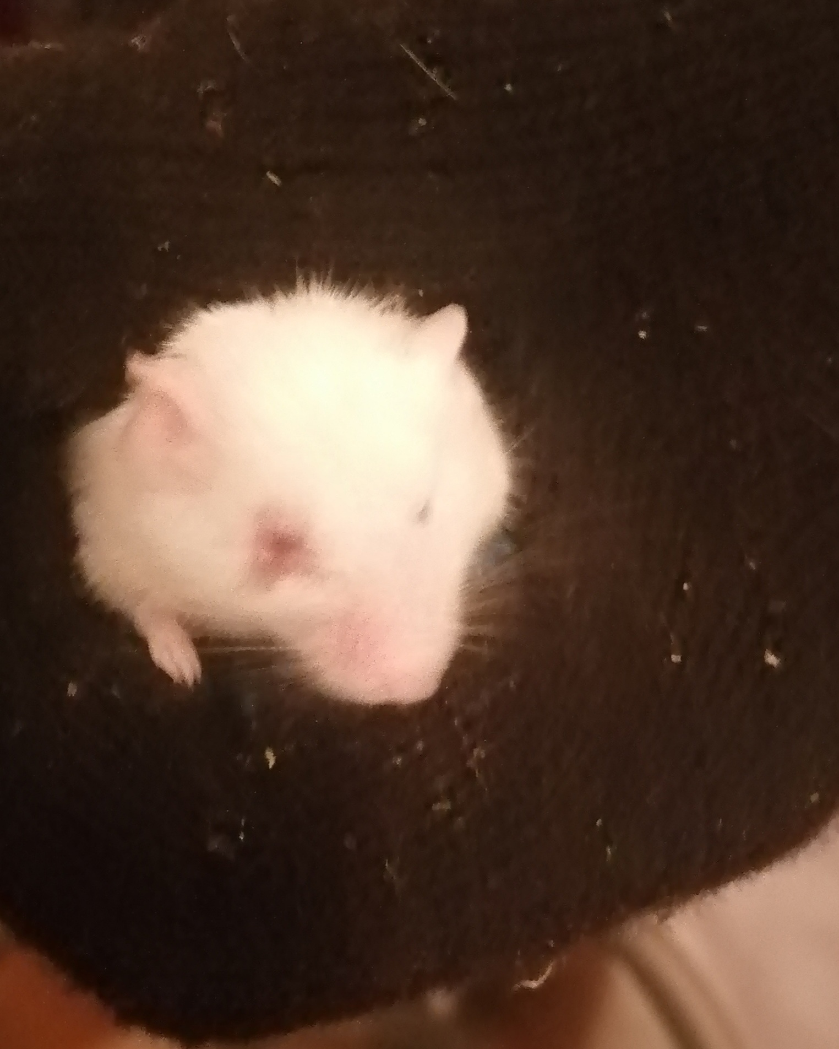
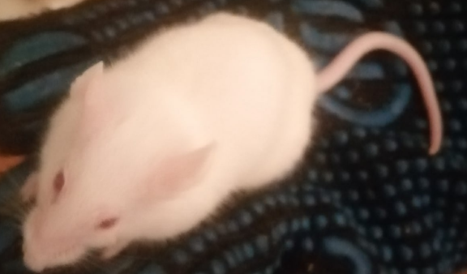
НА КАФЕДРЕ «ВЕТЕРИНАРНОЙ МЕДИЦИНЫ И БИОТЕХНОЛОГИЙ» КУЗБАССКИЙ ГАУ РАЗРАБОТАН ПОЛИКОМПОНЕНТНЫЙ АНТИБАКТЕРИАЛЬНЫЙ ФИТОПРЕПАРАТ В 2022 ГОДУ.
ДАННЫЙ ПРЕПАРАТ РАЗРАБОТАН И ПРОТЕСТИРОВАН НА ЛАБОРАТОРНЫХ ЖИВОТНЫХ.
ДО ОБРАБОТКИ АЭРОЗОЛЕМ
ПОСЛЕ ОБРАБОТКИ АЭРОЗОЛЕМ

Slide 5
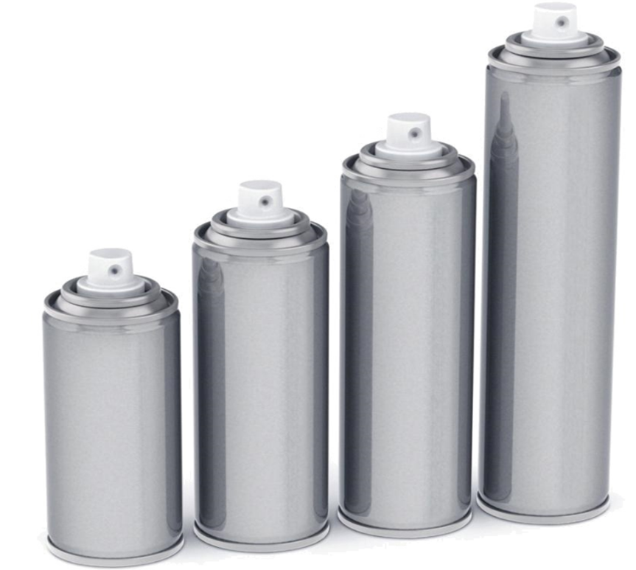
РЕШЕНИЕ:
В ЖИВОТНОВОДСТВЕ ОТСУТСТВУЕТ ПРЕПАРАТ ОБЛАДАЮЩИЙ ОДНОВРЕМЕННО:
АНТИБАКТЕРИАЛЬНЫМ;
ПРОТИВОВОСПАЛИТЕЛЬНЫМ;
ВЯЖУЩИМ;
АНТИОКСИДАНТНЫМ;
НЕ РАЗДРАЖАЮЩИМ КОЖНЫЕ ПОКРОВЫ;
ДУБЯЩИМ ДЕЙСТВИЯМИ ИЗ РАСТИТЕЛЬНОГО СЫРЬЯ, ПРОИЗРАСТАЮЩЕГО НА ТЕРРИТОРИИ СИБИРСКОГО ФЕДЕРАЛЬНОГО ОКРУГА, ДЛЯ ПРОФИЛАКТИКИ И ЛЕЧЕНИЯ ГНОЙНЫХ РАН И ВОСПАЛЕНИЯ МЯГКИХ ТКАНЕЙ У ЖИВОТНЫХ В ФОРМЕ АЭРОЗОЛЯ С ПЕНООБРАЗОВАТЕЛЕМ ДЛЯ ДОСТУПНОСТИ ДЕЙСТВУЮЩИХ ВЕЩЕСТВ В ТРУДНОДОСТУПНЫЕ МЕСТА.
Фитоаэрозоль

Slide 6
Анализ рынка
PAM
…………………….
TAM
5 605 686 870 руб.
SAM
4 5469 000 руб. (10 753 169)
SOM
455 746 900 руб.
(9 027 879)

Slide 7
Конкурентный анализ:
Ключевой показатель | Наш продукт | Бальзам Дороговой №6 | Террамицин | Касептурин | Мизофен Ф
Способность вызывать привыкание у животных | - | + | + | + | +
Принцип действия | В качестве обработки гнойных ран и воспаления мягких тканей | Антисептик | Антисептик | Антисептик | Антисептик
Оказываемое действие | Антибактериальное; Противовоспалительное; Вяжущие; Антиоксидантное; Не раздражающие кожные покровы. | Антисептическое; Дезинфицирующее. | Антибактериальное + наличие в составе антибиотика, как следствие антибактериальная резистентность бактерий. | Антисептическое; Дезинфицирующее. | Антибактериальное + наличие в составе антибиотика, как следствие антибактериальная резистентность бактерий.
Форма выпуска | Аэрозоль | Бальзам | Спрей | Раствор | Мазь
Цена (руб.) за штуку | 500 | 589 | 812 | 230 | 538

Slide 8
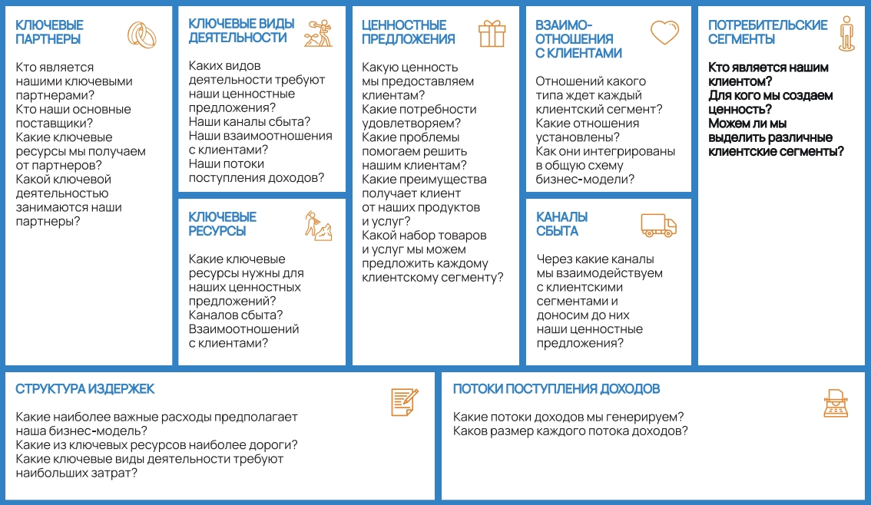
Бизнес-модель:
АО «Сибиар».
Крестьянско-фермерские хозяйства.
Ветеринарные клиники и ветеринарные аптеки по Кемеровской области.
Ветеринарные станции Кемеровской области.
Кузбасский ГАУ
Основные поставщики: Эколаб, BushySoap, Моя формула.
21.20.3 Производство лекарственных препаратов для ветеринарного применения.
Продажа фитопрепарата с собственной рецептурой.
Выздоровление животного в кратчайшие сроки.
Стимулирует процесс регенерации в ране.
Безопасный для применения.
игр.
B2B:
1. Крестьянско-фермерские хозяйства Кемеровской области.
2. Ветеринарные клиники Кемеровской области.
3. Ветеринарные аптеки Кемеровской области.
4. Ветеринарные станции Кемеровской области.
B2C: Владельцы домашних животных.
1.Социальные сети.
2.Собственный сайт.
3. Реклама.
Рецептура.
Специалисты.
Сырьевые ресурсы.
Технологические ресурсы.
Информационные ресурсы.
Маркетплейсы.
Участие в выставках (AGROS / АГРОС, Агрокомплекс, ТатАгроЭкспо).
Собственный сайт.
Расходы на:
Постоянные (продвижение производства, расходы на логистику, закупка сырья, налог, зарплатный фонд) и переменные расходы (бюджет на изготовление образца, тестирование и запуск проекта, сертификацию, маркетинговую стратегию).
Получение доходов с продажи продуктов.

Slide 9
Финансовый план проекта:
Постоянные расходы |  | Переменные расходы
Наименование | Сумма | Наименование | Сумма
Зарплатный фонд | 120000 | Сертификация | 12000
Налог | 5200 | Сырье | 61830
Аренда помещения | 45000 | Баллончики | 120000
Коммунальные услуги | 10000 | Аренда оборудования для производства | 100000
Ведение сайта программистом | 10000 | Разработка сайта | 30000
 |  | Маркетинговая стратегия | 30000
 |  | Оборудование для брендирования | 355000
 |  | Разработка дизайна коробки | 5000
 |  | Чернила для принтера | 30000
 |  | Печать тиража коробок | 100000
Итого | 190 200 | Итого | 843 830

Slide 10
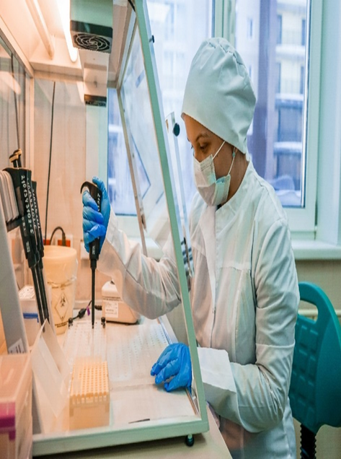
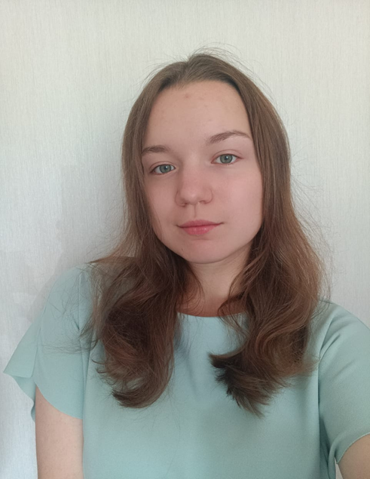
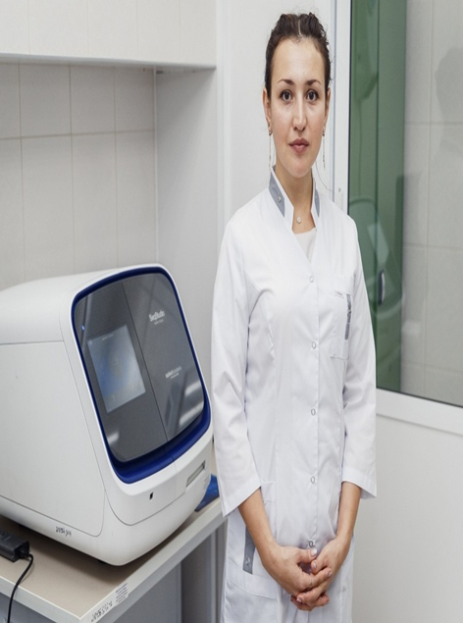
Команда проекта:
Евстратенко Анастасия -лидер команды, занимается научной деятельностью с первого курса, в лаборатории «Микробиологии» при вузе, активно пишет статьи
Аринна Евгеньевна Замазий – производитель, занимается научной деятельностью со второго куоса курса, в лаборатории «Микробиологии» при вузе, активно пишет статьи
Метлева Анастасия Сергеевна- наставник, кандидат вет.наук, доцент, заведующая научно-исследовательской лабораторией.

Slide 11

Планы развития:
1. Экспериментальные исследования фитоаэрозоля в реальных условиях.
2.Участие в конкурсе «Студенческий стартап» от Фонда содействия инновациям.
3. Получение гранта и внедрение фитоаэрозоля в опытное производство.
4. Создание сайта и работа с потенциальными клиентами.

Slide 12

Контакты
Телефон: +7 (983) 219-0057
Email: Evstratenkonastuy05@gmail.com

